Slide 1

OPVK 1.4 EU peníze školám
NÁZEV ŠKOLY: ZŠ Pardubice-Spořilov
AUTOR: Mgr. Alena Moslerová
NÁZEV: VY_12_INOVACE_ČESKÝ JAZYK A LITERATURA 4_28. POŘADÍ VĚT, POŘÁDEK SLOV VE VĚTĚ
TÉMA: POŘADÍ VĚT, POŘÁDEK SLOV VE VĚTĚ
ČÍSLO PROJEKTU: CZ.1.07/1.4.00/21.2349
ANOTACE: Žáci osvojují důležitost pořadí vět a slov v celku, ověřují na příkladech.

Slide 2
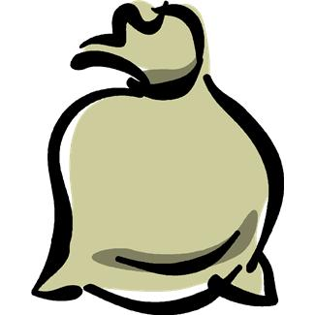
Každý příběh musí mít určitý pořádek, který NEMŮŽEME libovolně měnit. I věta má svůj pořádek.
Slova z každého pytlíku spoj ve větu. Věty napiš na linky.
____________________________________________
____________________________________________
____________________________________________
Přijď
ze
brzy
domů.
školy
sobotu
pojedu
babičce.
V
k
Ať
pěkné
počasí.
je

Slide 3
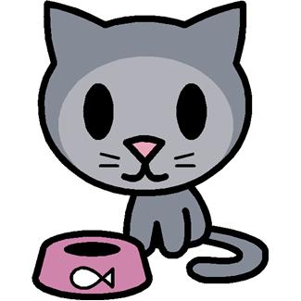
Očísluj kocourkovi slova, aby věty dávaly správný smysl.
otvírat Kůzlátka nesměla nikomu.
nesla bábovku Karkulka a víno babičce.
loupal chaloupce na perníček Jeníček.
vozila ocase na Liška po světnici Budulínka.

Slide 4
Kocourek napsal příběh. Není ale v pořádku. Očísluj, jak mají být věty správně za sebou.
Rozřízl vlkovi břicho a z něj vyskočila Karkulka s babičkou.
V lese potkala vlka.
Byla jedna malá holčička.
Vlk sežral Karkulku i babičku a usnul.
Jednoho dne nesla Karkulka babičce k svátku bábovku.
Nosila červený čepeček a říkali jí Červená Karkulka.
Šel kolem myslivec a slyšel chrápání.

Slide 5
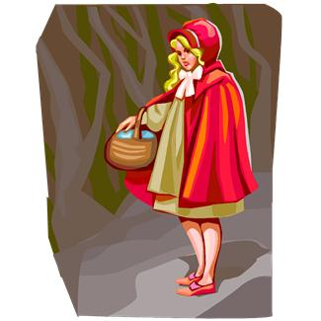
Víš, jak se pohádka jmenuje?
Č
Á
K
A
Kdo ji napsal?
B
A
N
Á

